Slide 1
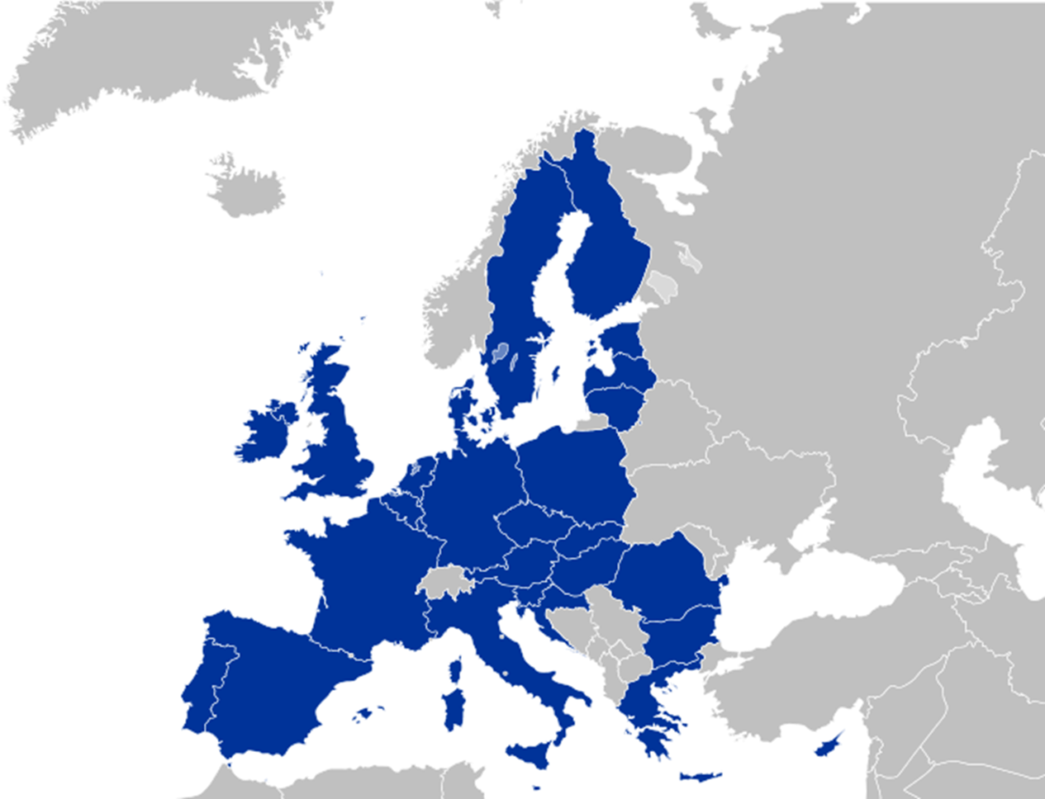

Los movimientos migratorios
en la Europa de los 28
Ministerio de Educación, Cultura y Deporte
Unidades de secundaria y A-level

Slide 2
Los movimientos migratorios
en la Europa de los 28
Unidades de secundaria y A-level
Unidades didácticas sobre aspectos lingüísticos y culturales para estudiantes de español de enseñanza secundaria en los sistemas educativos británicos e irlandés, elaboradas por grupos de trabajo de auxiliares de conversación de español.
Catálogo de publicaciones del Ministerio:
www.mecd.gob.es
Catálogo general de publicaciones oficiales:
www.publicacionesoficiales.boe.es
Director de la publicación:
Gonzalo capellán de Miguel
Consejero de Educación en el Reino Unido e Irlanda
Edición: Natalio Ormeño Villajos
Francisco García-Quiñonero Fernández
Autores:
María Fernández-Rius Pérez
Javier Moreno Rivero
Cristina Pérez Muñoz
Elena Pueyo Carneros
María Román Muñoz
Las imágenes utilizadas en esta publicación proceden de bancos de
imágenes o están libres de derechos.
Las actividades de esta publicación pueden ser descargadas y utilizadas siempre
que se cite la procedencia.
Para cualquier asunto relacionado con esta publicación contactar con:
Consejería de Educación
20 Peel Street, London W8 7PD
Tel.+44 (0) 2077272462
atd.manchester.uk@mecd.es
www.mecd.gob.es/reinounido
MINISTERIO DE EDUCACIÓN, CULTURA
Y DEPORTE
Subsecretaría
Subdirección General de Cooperación Internacional
Edita:
© SECRETARÍA GENERAL TÉCNICA
Subdirección General de Documentación y Publicaciones
Edición: Diciembre 2014
NIPO: 030-14-284-3

Slide 3
Actividades
7 actividades: CE, CA, EO.
Competencia estratégica: documentación y aprendizaje autónomo.
AQA: La sociedad multicultural (Y13 – A-Levels)

Slide 4
Objetivos generales
Fomentar el trabajo en equipo
Familiarizarse con las políticas migratorias en Europa
Adquirir nuevo vocabulario
Adquirir nuevas expresiones de opinión
Objetivos didácticos
Léxicos
Conocer vocabulario sobre inmigración
Conocer el nombre de los países y las capitales de los países UE
Lingüísticos
Expresiones de opinión con indicativo y subjuntivo
Comunicativos
Ser capaz de exponer un tema (UE)
Ser capaz de participar en un debate
Ser capaz de crear diálogos
Culturales
Reflexionar sobre la inmigración en Europa
Conocer la historia de la UE
Repasar la geografía europea
De aprendizaje
Uso de procedimientos metacognitivos (planificación, ejecución y evaluación)
Desarrollar la competencia documental
Fomentar el aprendizaje autónomo.

Slide 5
INTRODUCCIÓN
DECLARACIÓN UNIVERSAL DE DERECHOS HUMANOS
Como ideal común por el que todos los pueblos y naciones deben esforzarse, a fin de que tanto los individuos como las instituciones, inspirándose constantemente en ella, promuevan, mediante la enseñanza y la educación, el respeto a estos derechos y libertades, y aseguren, por medidas progresivas de carácter nacional e internacional, su reconocimiento y aplicación universales y efectivos, tanto entre los pueblos de los Estados Miembros como entre los de los territorios colocados bajo su jurisdicción.

Slide 6
ARTÍCULO 13
Toda persona tiene derecho a circular libremente y a elegir su residencia en el territorio de un Estado.
Toda persona tiene derecho a salir de cualquier país, incluso del propio, y a regresar a su país.

Slide 7
¿Consideras que los europeos pueden moverse libremente?
¿Y los ciudadanos de otros países?
Notes:
Reflexiona

Slide 8
De estas tres personas, ¿quién puede moverse libremente? ¿quién necesita un permiso especial? ¿qué tipo de documento necesitará cada uno?
Hugoline: ¡Hola! Soy francesa. He estudiado Arquitectura y estoy buscando trabajo en Reino Unido.
Marisol: Me llamo Marisol y soy de Argentina. Voy a vivir en Mánchester y a trabajar como maestra.
Paul: ¡Me encanta España! Adoro el sol y las playas. Voy a pasar unas vacaciones maravillosas, lejos de la lluvia de Edimburgo.

Slide 9
ACTIVIDAD 2
2.1. ¿Cuántas palabras conoces?
Inmigración, emigración , libre circulación, país de acogida,
país de origen, frontera, derechos humanos, mano de obra,
política migratoria
Notes:
2. VOCABULARIO Después de ver el siguiente vídeo, analiza el vocabulario.

Slide 10
2.2 Consecuencias de la política migratoria de Europa – HispanTV (2013)

Slide 11
Es un concepto de los derechos humanos por el cual toda persona tiene derecho a moverse libremente, ya sea dentro de un país o de un país a otro.
Emigración
País de origen
Libre circulación
Inmigración
Frontera
Derechos Humanos
Mano de obra
Política migratoria
País de acogida
País del cual una persona, proviene.
Consiste en dejar el lugar de origen para establecerse en otro país o región, especialmente por causas económicas o sociales.
Entrada a un país o región de personas que nacieron o proceden de otro lugar.
Derechos inherentes a todos los seres humanos, sin distinción alguna. Todos tenemos los mismos derechos humanos. Estos derechos son interrelacionados, interdependientes e indivisibles.
Región o franja, mientras que el término límite está ligado a una concepción imaginaria.
Reglamentaciones que implementan los gobiernos frente a las personas que quieren entrar a un país, para quedarse a trabajar y a vivir.
Práctica de ciertas naciones de la aceptación de inmigrantes que se han visto obligados a abandonar su país de origen debido al peligro que corrían por causas raciales, religiosas, guerras civiles, etc.
Esfuerzo físico y mental que se pone al servicio de la fabricación de un bien.

Slide 12
2.3. Ordena los siguientes términos por categorías:
Inmigración, emigración, políticas migratorias, inmigrantes, emigrantes, circular, libre circulación, desplazamiento, expulsión de inmigración, país de acogida, país de origen, frontera, derechos humanos, esclavitud moderna, mano de obra, narcotráfico, mafia de la inmigración
Inmigración / emigración | Trabajo | Delitos
Inmigrantes
Derechos Humanos
Tráfico de drogas
Emigrantes
Esclavitud moderna
Narcotráfico
Políticas migratorias
Mano de obra
Mafia de la inmigración
Circular
Libre circulación
Expulsión de inmigración
País de acogida
País de origen
Frontera

Slide 13
ACTIVIDAD 3
3.1. Intenta responder a las siguientes cuestiones:
¿Pertenecen todos los países europeos a la Unión Europea?
Nombra un país que esté en el continente europeo y no pertenezca a la Unión Europea
¿Podrá un habitante de ese país trabajar o residir en Reino Unido sin pedir un permiso (visado) especial para ellos?

Slide 14

3.2. ¿Cuántos países de la UE puedes situar en el mapa?
Francia
Bélgica
Luxemburgo
Países Bajos
Alemania
Italia
Reino Unido
Irlanda
Dinamarca
Grecia
España
Portugal
13. Finlandia
14. Austria
15. Suecia
16. República Checa
17. Chipre
18. Eslovaquia
19. Eslovenia
20. Estonia
21. Letonia
22. Lituania
23. Hungría
24. Polonia
25. Malta
26. Rumanía
27. Bulgaria
28. Croacia

Slide 15
Francia
Bélgica
Luxemburgo
Países Bajos
Alemania
Italia
Reino Unido
Irlanda
Dinamarca
Grecia
España
Portugal
23. Hungría
24. Polonia
25. Malta
26. Rumanía
27. Bulgaria
28. Croacia
13. Finlandia
14. Austria
15. Suecia
16. Republica Checa
17. Chipre
18. Eslovaquia
19. Eslovenia
20. Estonia
21. Letonia
22. Lituania
Finlandia
Suecia
Reino Unido
Estonia
Letonia
Irlanda
Dinamarca
Lituania
P. Bajos
Polonia
Alemania
Bélgica
Republica Checa
Luxemburgo
Eslovaquia
Austria
Hungría
Francia
Eslovenia
Rumanía
Croacia
Bulgaria
Portugal
Italia
España
Grecia
Chipre
Malta

Slide 16
3.3. Localiza el intruso
Año de adhesión | Países
1958 (6) | Bélgica – Alemania – Finlandia – Francia – Luxemburgo – Italia – Países Bajos
1973 (3) | Reino Unido – España – Dinamarca – Irlanda
1981 (1) | Grecia – Noruega
1986 (2) | España – Portugal – Turquía
1995 (3) | Finlandia – Croacia – Austria - Suecia
2004 (10) | Republica checa – Chipre – Eslovaquia – Rusia – Eslovenia – Estonia – Hungría – Letonia – Lituania – Malta - Polonia
2007 (2) | Suiza – Rumanía – Bulgaria
2013 (1) | Croacia – Serbia

Slide 17
3.4. Relaciona cada país con su capital
2. ITALIA
Praga
Ámsterdam
1. IRLANDA
11.ALEMANIA
4. PAISES BAJOS
Sofia
Bucarest
3. REINO UNIDO
12. HUNGRÍA
5. ESPAÑA
9. FRANCIA
Dublín
Londres
París
6. REPÚBLICA CHECA
Berlín
10. POLONIA
8. FINLANDIA
Roma
7. AUSTRIA
Varsovia
Viena
Budapest
13. RUMANIA
Madrid
Helsinki
14. BULGARIA
Atenas
15. GRECIA

Slide 18
ACTIVIDAD 4
4.2 Di si las siguientes afirmaciones son verdaderas o falsas:
Los países miembros de la UE decidían los usos que se les daban al carbón y al acero en Europa. _
La Unión Europea se creó porque había una escasez de carbón y acero y querían compartir el poco que había. _
La Unión Europea fue una manera de solucionar los problemas que habían provocado dos guerras entre los países europeos. _
Hoy, después de la creación de la UE, se habla de una Tercera Guerra Mundial. _
La Unión Europea, a día de hoy, cuenta con 28 países miembros. _

Slide 19
En todos los países de la Unión Europea se habla inglés y se come Fish and Chips. _
Todos los países de la UE tienen como divisa el euro. _
Entre los países miembros existe la libre circulación de productos y servicios. _

Slide 20
4.3. Contesta a las preguntas sobre el texto anterior:
¿Por qué se decidió crear la Unión Europea?
___________________________________________________________________________________________________________________________________________________
¿A qué fines no se podía destinar el acero en la Unión Europea?
__________________________________________________________________________________________________________________________________________
¿Qué hace posible el mercado único europeo?
__________________________________________________________________________________________________________________________________________

Slide 21
ACTIVIDAD 5
5. Expresión oral
Para mí
A mi modo de ver
Por lo que veo
En mi opinión
Desde mi punto de vista
+
INDICATIVO
VALORACIÓN
Me parece + infinitivo
+ que + subjuntivo
SER
+
ADJETIVO
SUSTANTIVO
ESTAR
+
ADVERBIO
OPINIÓN
Creo / opino / pienso
Me parece
Considero
Yo diría
No cabe la menor duda de
Estoy convencido de
Lo que yo creo es
QUE
+
INDICATIVO
Me parece indignante que …
Es una pena/ un error que…
Está mal/ bien que…
Notes:
Se muestran las distintas opciones para dar la opinión sobre un tema sin utilizar el recurrente “yo pienso que” puesto que hay otras opciones para expresar lo mismo.

Slide 22
5. 1. ¿Cuáles son los motivos que han llevado a cada una de estas personas a emigrar? ¿Cuál es tu opinión?
Hola, soy John Watson de Birmingham, pero en la actualidad vivo en Málaga. Después de pasar varios veranos en el sur de España, decidí comprarme una casa para mi jubilación. La calidad de vida es estupenda y el clima es óptimo para mi salud y la de mi mujer.
Hola, soy María y soy de Alicante. Tras acabar mis estudios de Enfermería decidí buscar trabajo en Europa y donde mejores oportunidades laborales encontré, fue en el Reino Unido. En la actualidad estoy en el Hospital Universitario de Mánchester realizando unas prácticas laborales con vistas a mejorar mi inglés y quedarme para desarrollar mi carrera profesional.
Soy Ahmed Halou de Alepo en Siria. El motivo por el que estoy en Europa es por la situación actual de mi país. Al estar en guerra, estoy en Suecia como exiliado. En la actualidad no me planteo volver a Siria puesto que tengo un trabajo en Suecia y he sido capaz de traer a toda mi familia a Gotemburgo.
Hola, soy Jean de Angers, en Francia. Estoy estudiando Derecho y cuando me enteré de la posibilidad de pasar un año en otro país europeo, no me lo pensé dos veces. Además de conocer otro sistema universitario estoy aprendiendo polaco, y aunque sea difícil, creo que me será de gran ayuda en el futuro.
Soy Nikos de Tesalónica. Ahora vivo en Hannover y estoy trabajando de camarero. El motivo por el que me marché de Grecia es porque me quedé en paro y buscaba un futuro mejor. Elegí Alemania porque ya sabía el idioma y considero que puedo tener buenas perspectivas de futuro en este país.
Notes:
5. La quinta actividad está orientada a la elaboración de opiniones e hipótesis a través de la lectura de varios testimonios de personas que han tenido que cambiar su lugar de residencia por diversos motivos. A partir de ahí se realizaría una serie de preguntas para hacer que los alumnos utilicen estructuras para expresar la opinión. ¿Por qué crees que estas personas han emigrado? ¿Qué te parecen las distintas causas que los han llevado a emigrar?

Slide 23
ACTIVIDAD 6
6.2. Ordena cronológicamente
Segunda Guerra Mundial
Caída del muro de Berlín
Guerra Fría
Segunda Guerra Mundial
Caída del muro de Berlín
Espacio Schengen
Guerra Fría
Erasmus
Espacio Schengen
Erasmus
Notes:
En esta actividad, se les pedirá a los alumnos ordenar cronológicamente los acontecimientos sobre los que han leído en el texto anterior. Así se podrá evaluar la comprensión lectora y la documentación.

Slide 24
7.1. Puntos a favor y en contra
ACTIVIDAD 7
Los inmigrantes ayudan al crecimiento de la economía
Los inmigrantes ayudan al crecimiento de la población
Los inmigrantes no hacen esfuerzos para integrarse
Los inmigrantes nos quitan los trabajos
Los inmigrantes contribuyen a la Seguridad Social y, por tanto, al sistema de pensiones
Los inmigrantes se aprovechan de las ayudas públicas pagadas con nuestros impuestos
Notes:
En esta actividad los estudiantes tendrán que clasificar las oraciones en dos categorías: puntos a favor de la inmigración y en contra.

Slide 25
7.2. Prejuicios
¿Qué es un prejuicio?
¿Qué consecuencias pueden tener los prejuicios para la sociedad?
¿Crees que, en general, en Reino Unido existen prejuicios?
Notes:
En este ejercicio se introduce el concepto de prejuicio. Para ello, se les preguntará a los alumnos si conocen la palabra y se les pedirá que intenten definirla. Seguidamente se iniciará un breve debate sobre las consecuencias de la existencia de prejuicios en una sociedad multicultural y, finalmente, se centrará la discusión en la situación actual de Reino Unido.

Slide 26
7.3. JUEGO DE ROLES
Ashley Olsen
Nacionalidad: británica
Lugar de residencia: Londres
Postura: a favor
Suresh Mankani
Nacionalidad: india
Lugar de residencia: Londres
Trabajo: camarero
Tiempo libre: clases de inglés
Sam Rodgers
Nacionalidad: británica
Lugar de residencia: Londres
Postura: en contra
Notes:
Esta actividad está pensando para grupos de tres estudiantes. Cada uno recibirá una tarjeta en la que se explica su personaje. Tendrán que improvisar una conversación para defender su postura, aplicando los conocimientos que se han adquirido durante el tema.

Slide 27
Gracias por vuestra atención

Slide 28



